Slide 1
Loi Sapin 2 : anticorruption
Loi n° 2016-1691 du 9 décembre 2016 relative à la transparence, à la lutte contre la corruption et à la modernisation de la vie économique

Slide 2
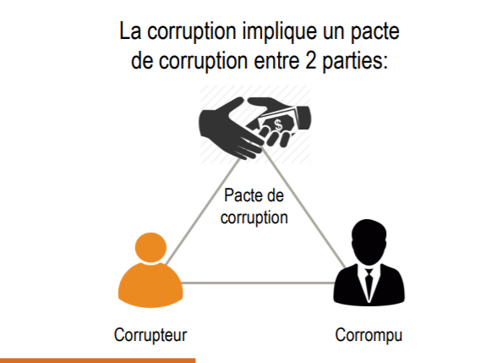
Loi Sapin 2 : anticorruption
Corruption : la corruption peut se définir comme l’agissement par lequel une personne investie d’une fonction déterminée, sollicité ou accepte un don, une offre ou une promesse en vue d’accomplir, retarder ou omettre d’accomplir un acte entrant, d’une façon directe ou indirecte dans le cadre de ses fonctions – article 451 du code pénal
La corruption peut être:
Publique
Privée
Active
Passive
Trafic d’influence : le fait, par quiconque, de solliciter ou d’agréer, à tout moment, directement ou indirectement, des offres, des promesses, des dons, des présents ou des avantages quelconques, pour lui-même ou pour autrui, pour abuser ou avoir abusé de son influence réelle ou supposée en vue de faire obtenir d’une autorité ou d’une administration publique des distinctions, des emplois, des marchés ou tout autre décision favorable – article 433-2 du code pénal

Slide 3
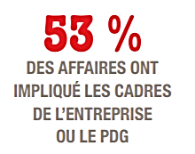
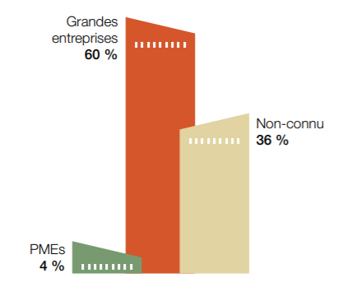

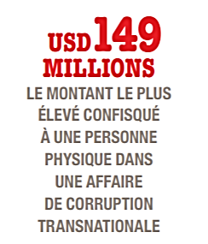
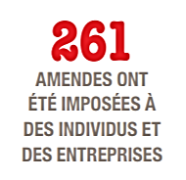
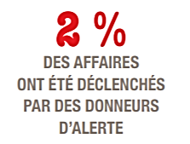
La corruption transnationale – quelques chiffres
Deux-tiers des affaires de corruption transnationale ont eu lieu dans quatre secteurs d’activité
Tailles des entreprises sanctionnées
seulement
Source : rapport OCDE SUR LA CORRUPTION TRANSNATIONALE – 2014 https://www.oecd-ilibrary.org/docserver/9789264226623-fr.pdf?expires=1550223928&id=id&accname=guest&checksum=FB47A7F225F74B1CA7CA9AA06445A24F

Slide 4
Contexte réglementaire international en matière de lutte contre la corruption
 | OCDE | CONSEIL DE L’EUROPE | ONU
Convention | Convention de lutte contre la corruption d’agents publics étrangers dans les transactions commerciales internationales (+ recommandations) | Convention pénale sur la corruption Convention civile sur la corruption | Convention des Nations Unies contre la corruption
Périmètre | Lutte contre la corruption publique d’agents étrangers dans le cadre de transactions commerciales | Lutte contre la corruption sur la zone Europe | Prévention et incrimination Coopération internationale et recouvrement d’avoirs
Organisations en charge du suivi de ces réglementations | Groupe de travail de l’OCDE sur la corruption : suivi de l’application de la convention | Groupe d’Etats contre la Corruption (GRECO) : suivi et respect des normes | UNODC : institution garantissant une assistance technique aux Etats signataires
Pays signataires | 41 Etats dont la France | 48 Etats dont la France + USA | 140 Etats dont la France
→ Jusqu’à la Loi Sapin 2, et au vu du nombre important de conventions au niveau international, la France présentait des lacunes dans son dispositif de lutte contre la corruption

Slide 5

Les objectifs de la loi Sapin 2
Être en conformité avec les législations internationales en matière de lutte contre la corruption
Permettre aux entreprises françaises de s’en prévaloir afin d’éviter le risque de double peine pour la même infraction
Rediriger les procédures vers le champ de compétence français
Les principales mesures de la loi Sapin 2:
Etablit un délit de trafic d’influence d’agent public étranger et favorise les poursuites en France
Création de l’Agence Française Anticorruption (AFA)
Création du statut juridique du lanceur d’alerte
Création d’une convention judiciaire d’intérêt public
Mise en œuvre d’un programme de conformité pour les sociétés françaises de plus de 100 millions d’euros de chiffre d’affaires et d’au moins 500 salariés

Slide 6
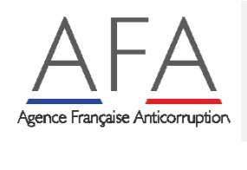



Agence française en anticorruption
AFA est une agence créée par la loi du 9 décembre 2016 en remplacement du Service central de prévention de la
corruption (SCPC) – elle contrôle le respect de l’obligation de vigilance dans le domaine de la lutte contre la corruption, la concussion, la prise illégale d’intérêt, le détournement de fonds public et favoritisme et le trafic d’influence - elle peut sanctionner les entreprises en cas de manquement à cette obligation
Organisation
Missions
Mission de prévention
Pouvoir de contrôle
Devoir d’information
Pouvoir de sanction
Dirigée par un magistrat
Un conseil stratégique
Une commission des sanctions

Slide 7
Le programme de conformité anticorruption
Cartographie des risques
Identification des cas d’exposition aux risques de corruption en fonction notamment du secteur d’activité et des zones géographiques
Code de conduite
Définir et illustrer les différents types de comportements à proscrire et comme étant susceptible de caractériser des faits de corruption ou de trafic d’influence
Dispositif d’alerte interne – lanceur d’alerte
Permet le recueil des signalements émanant de collaborateurs relatifs à l’existence de conduites ou de situations contraires au code de conduite
Procédure d’évaluation
Doit permettre d’évaluer la situation des clients, des fournisseurs de premier rang et des intermédiaires au regard de la cartographie des risques
Contrôles comptables
Internes ou externes, destinés à s’assurer que les livres, les registres et comptes ne soient pas utilisés pour masquer des faits de corruption
Formation
Destinée aux cadres et aux collaborateurs les plus exposés aux risques de corruption. Une formation sur le dispositif de lanceur d’alerte doit être délivrée à l’ensemble du personnel de l’entreprise
Sanction disciplinaire
Permettant de sanctionner les membres de la personne morale en cas de violation du code de conduite de l’entreprise
Contrôle de second niveau
Mettre en place un dispositif de contrôle et d’évaluation interne des mesures mises en œuvre

